Slide 2
درس اول
متن خود را وارد کنید

Slide 3
عنوان
لورم ایپسوم متن ساختگی با تولید سادگی نامفهوم از صنعت چاپ و با استفاده از طراحان گرافیک است. چاپگرها و متون بلکه روزنامه و مجله در ستون و سطرآنچنان که لازم است و برای شرایط فعلی تکنولوژی مورد نیاز و کاربردهای متنوع با هدف بهبود ابزارهای کاربردی می باشد. کتابهای زیادی در شصت و سه درصد گذشته، حال و آینده شناخت فراوان جامعه و متخصصان را می طلبد تا با نرم افزارها شناخت بیشتری را برای طراحان رایانه ای علی الخصوص طراحان خلاقی و فرهنگ پیشرو در زبان فارسی ایجاد کرد.

Slide 4
1
2
3
4
عنوان
تیتر
تیتر
تیتر
تیتر

Slide 5
عنوان
لورم ایپسوم متن ساختگی با تولید سادگی نامفهوم از صنعت چاپ و با استفاده از طراحان گرافیک است. چاپگرها و متون بلکه روزنامه و مجله در ستون و سطرآنچنان که لازم است و برای شرایط فعلی تکنولوژی مورد نیاز و کاربردهای متنوع با هدف بهبود ابزارهای کاربردی می باشد. کتابهای زیادی در شصت و سه درصد گذشته،

Slide 6
لورم ایپسوم متن ساختگی با تولید سادگی نامفهوم از صنعت چاپ و با استفاده از طراحان گرافیک است.
عنوان

Slide 7
عنوان
لورم ایپسوم متن ساختگی با تولید سادگی نامفهوم از صنعت چاپ و با استفاده از طراحان گرافیک است. چاپگرها و متون بلکه روزنامه و مجله در ستون و سطرآنچنان که لازم است و برای شرایط فعلی تکنولوژی مورد نیاز و کاربردهای متنوع با هدف بهبود ابزارهای کاربردی می باشد. کتابهای زیادی در شصت و سه درصد گذشته،

Slide 8
عنوان
تیتر
تیتر
تیتر
تیتر

Slide 9
عنوان
تیتر
تیتر
تیتر
لورم ایپسوم متن ساختگی با تولید سادگی نامفهوم از صنعت چاپ و با استفاده از طراحان گرافیک است.
لورم ایپسوم متن ساختگی با تولید سادگی نامفهوم از صنعت چاپ و با استفاده از طراحان گرافیک است.
لورم ایپسوم متن ساختگی با تولید سادگی نامفهوم از صنعت چاپ و با استفاده از طراحان گرافیک است.

Slide 10
7.2 میلیون
لورم ایپسوم متن ساختگی است.
3 هزار
لورم ایپسوم متن ساختگی است.
لورم ایپسوم متن ساختگی است.
500نفر

Slide 11
عنوان
تیتر
تیتر
لورم ایپسوم
لورم ایپسوم
تیتر
تیتر
لورم ایپسوم
لورم ایپسوم

Slide 12
1
لورم ایپسوم
لورم ایپسوم
2
لورم ایپسوم
3
لورم ایپسوم
4

Slide 13
لورم ایپسوم متن ساختگی است.

Slide 14
عنوان
تیتر
تیتر
تیتر

Slide 15
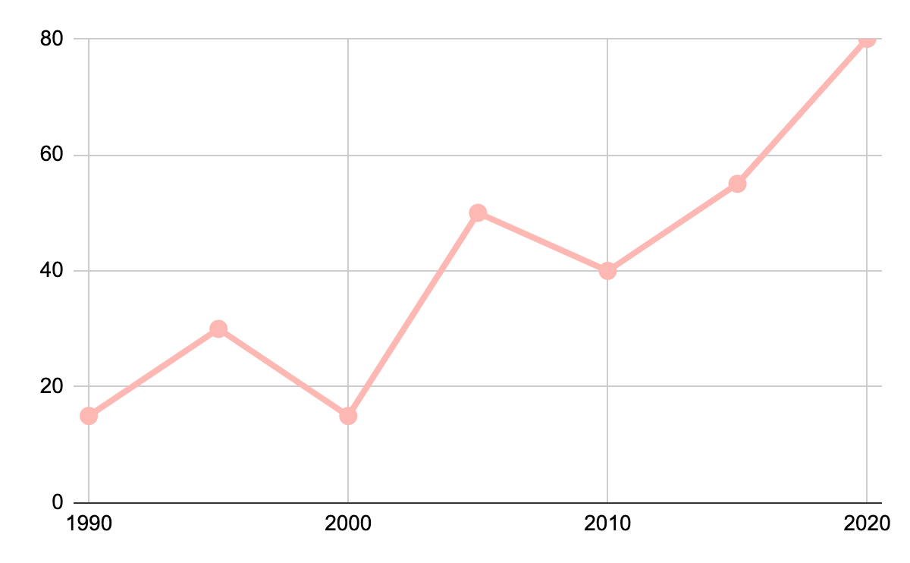
عنوان
لورم ایپسوم متن ساختگی است.

Slide 16
لورم ایپسوم متن ساختگی با تولید سادگی نامفهوم از صنعت چاپ و با استفاده از طراحان گرافیک است.
لورم ایپسوم متن ساختگی با تولید سادگی نامفهوم از صنعت چاپ و با استفاده از طراحان گرافیک است.

Slide 17
عنوان
درس
درس
درس
درس
عنوان
عنوان
تیتر
تیتر
تیتر
تیتر
تیتر
درس
لورم ایپسوم متن ساختگی است.
لورم ایپسوم متن ساختگی است.
لورم ایپسوم متن ساختگی است.
لورم ایپسوم متن ساختگی است.
لورم ایپسوم متن ساختگی است.

Slide 18
عنوان
?
?
لورم ایپسوم متن ساختگی با تولید سادگی نامفهوم از صنعت چاپ و با استفاده از طراحان گرافیک است.
لورم ایپسوم متن ساختگی با تولید سادگی نامفهوم از صنعت چاپ و با استفاده از طراحان گرافیک است.

Slide 19
?
عنوان
لورم ایپسوم متن ساختگی با تولید سادگی نامفهوم از صنعت چاپ و با استفاده از طراحان گرافیک است.

Slide 20
OTHER CONCEPTS
MERCURY
SATURN
VENUS
MARS
JUPITER
NEPTUNE
It’s the smallest planet in our Solar System and the closest to the Sun
This is the ringed planet, composed mostly of hydrogen and helium
Venus has a beautiful name and is the second planet from the Sun
Despite being red, Mars is actually a cold place. It’s full of iron oxide dust
Jupiter is a gas giant and the biggest planet in our Solar System
Neptune is the farthest planet from the Sun and the fourth-largest

Slide 21
با تشکر از شما
لورم ایپسوم متن ساختگی با تولید سادگی نامفهوم از صنعت چاپ و با استفاده از طراحان گرافیک است.

Slide 22
آیکون ها

Slide 23
شخصیت ها

Slide 24
فونت استفاده شده در قالب
دستنویس
رنگ های استفاده شده در قالب
#feb8b3
#fed58a
#a6dfda
#000000

Slide 27
